Slide 1

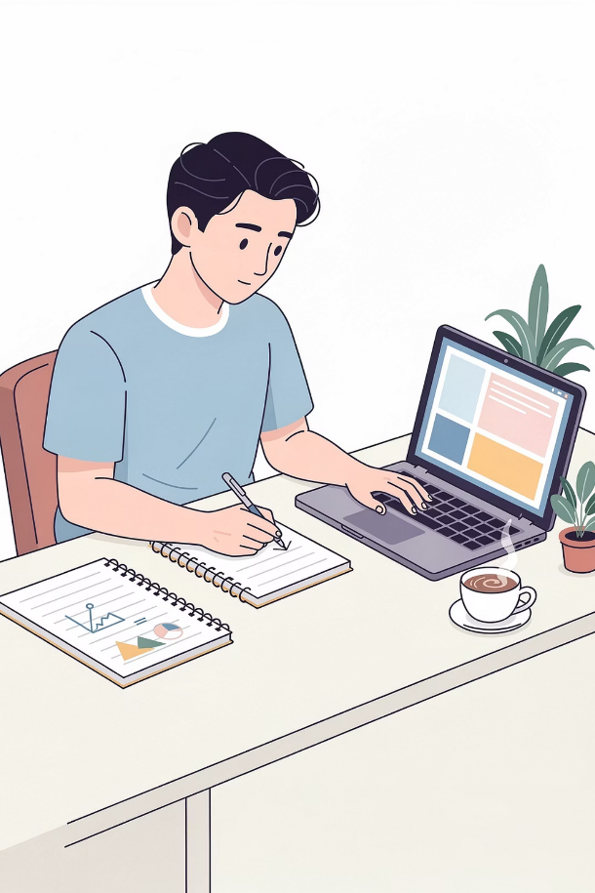
Les Outils Numériques de Scolarité
Pronote · Educonnect · Parcoursup
Guide pratique — Parents & Jeunes du Lot-et-Garonne
CONSEILLERS NUMÉRIQUES DU LOT-ET-GARONNE

Slide 2






Qu'est-ce que les outils numériques de scolarité ?
Ces plateformes officielles et gratuites vous permettent de suivre la scolarité de votre enfant, de gérer l'orientation et de communiquer avec l'école — directement depuis chez vous, sur ordinateur ou smartphone.
Pronote
Educonnect
Parcoursup
Consulter les notes, absences, emploi du temps et cahier de textes en temps réel.
Portail de connexion sécurisée qui donne accès à tous les services scolaires numériques.
La plateforme nationale pour choisir et candidater à une formation après le lycée (Terminale).
Messagerie
Applications mobiles
Communiquer directement avec les enseignants et le personnel de l'établissement.
Pronote et Educonnect disposent d'applications iOS & Android pour un suivi instantané.
✅ Tous ces services sont gratuits et officiels. Méfiez-vous des faux sites payants qui imitent ces plateformes !

Slide 3
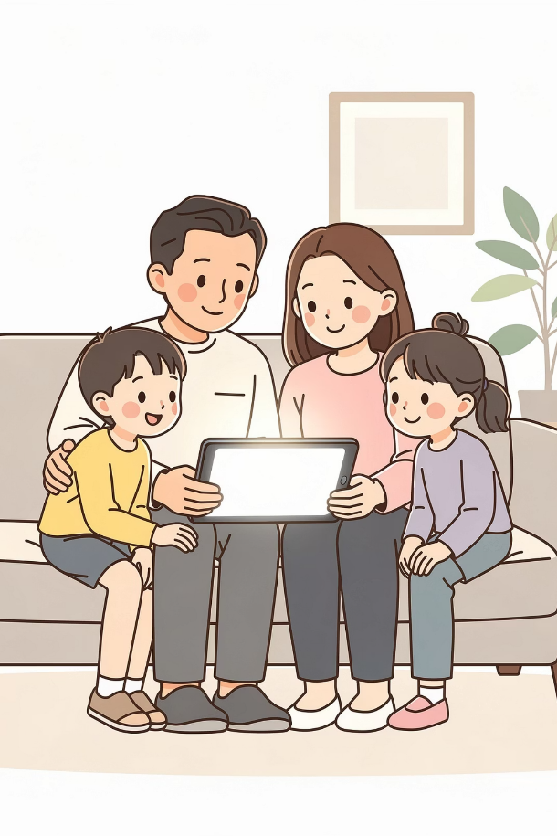
Pourquoi utiliser ces outils numériques ?
Ces plateformes offrent des avantages significatifs qui simplifient le quotidien des familles et améliorent le suivi scolaire.
Gain de temps précieux
Accédez à toutes les informations nécessaires sans vous déplacer, depuis le confort de votre foyer.
Suivi en temps réel
Soyez informé instantanément des notes, absences, retards, et du contenu des cours de votre enfant.
Moins de déplacements à l'école
Réduisez les visites physiques grâce à une communication directe et efficace avec l'établissement.

Slide 4

Étape 1 — Se connecter à Educonnect
Educonnect est la porte d'entrée unique vers tous les outils scolaires numériques.
Voici comment vous connecter en quelques minutes.
1
Ouvrir le navigateur
Rendez-vous sur educonnect.education.gouv.fr depuis votre ordinateur, tablette ou smartphone.
2
Cliquer sur « Se connecter »
Repérez le bouton de connexion sur la page d'accueil du portail officiel.
3
Choisir votre profil
Sélectionnez « Représentant légal » si vous êtes parent, ou « Élève » si vous êtes le jeune.
4
Saisir les identifiants
Entrez l'identifiant et le mot de passe reçus par courrier ou remis par le secrétariat de l'établissement.
5
Valider et accéder
Cliquez sur « Valider » — vous accédez désormais à l'ensemble du portail scolaire.
💡 L'identifiant est fourni par le secrétariat de l'école. En cas de perte ou d'oubli, contactez directement l'établissement — ne cherchez pas sur Google.

Slide 5
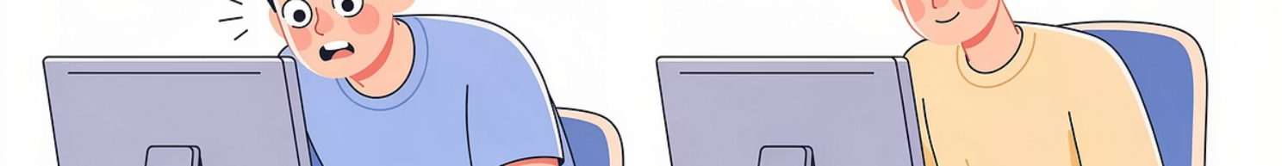

Mot de passe oublié sur Educonnect ?
Pas de panique ! Voici les étapes simples pour récupérer vos identifiants et retrouver l'accès à votre compte Educonnect en quelques minutes.
01
02
03
Accéder à la page de connexion
Cliquer sur
« Mot de passe oublié ? »
Saisir vos informations de récupération
Rendez-vous sur le site officiel d'Educonnect et repérez le lien pour vous connecter.
Ce lien se trouve généralement sous les champs de saisie de l'identifiant et du mot de passe.
Entrez l'adresse e-mail ou le numéro de téléphone portable associé à votre compte Educonnect.
04
05
Vérifier votre boîte mail/SMS
Créer un nouveau mot de passe
Un message contenant les instructions pour réinitialiser votre mot de passe vous sera envoyé.
Suivez le lien dans le message et définissez un nouveau mot de passe sécurisé et facile à retenir.
Si vous n'avez pas associé d'e-mail ou de numéro de téléphone à votre compte, vous devrez contacter le secrétariat de l'établissement scolaire de votre enfant pour une réinitialisation manuelle.

Slide 6
Étape 2 — Consulter les informations sur Pronote
Une fois connecté via Educonnect, Pronote centralise toute la vie scolaire de votre enfant : notes, absences, devoirs et communication avec l'équipe pédagogique.
Accéder à Pronote
Ce que vous pouvez consulter
Depuis Educonnect, cliquez sur l'icône Pronote — ou accédez directement via le lien fourni par votre école. L'application mobile (iOS & Android) est également disponible gratuitement.
Onglet « Notes » : dernières évaluations et moyennes par matière
Onglet « Absences » : vérifier, justifier et suivre les absences
Onglet « Cahier de textes » : devoirs à rendre et leçons à préparer
Messagerie : lire et envoyer des messages aux enseignants
📱 L'application Pronote envoie des notifications push à chaque nouvelle note ou absence enregistrée — idéal pour réagir rapidement.

Slide 7
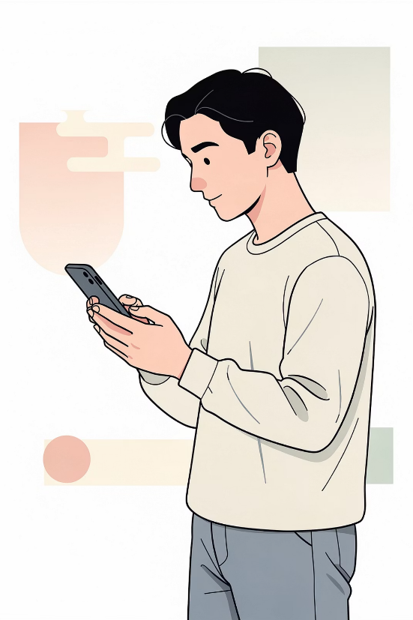

Justifier une absence sur Pronote
Ce guide pas à pas vous montrera comment signaler et justifier une absence de votre enfant directement depuis l'application Pronote ou la version web.
01
02
Ouvrir l'application ou le site Pronote
Accéder à la section "Absences"
Lancez l'application mobile Pronote sur votre smartphone ou rendez-vous sur le site web depuis votre navigateur.
Dans le menu principal, recherchez et cliquez sur l'onglet "Absences" ou "Retards" pour afficher l'historique des présences.
03
04
Sélectionner l'absence à justifier
Saisir le motif et joindre un justificatif
Repérez l'absence non justifiée que vous souhaitez régulariser dans la liste et cliquez dessus.
Indiquez clairement la raison de l'absence (maladie, rendez-vous...). Vous pouvez également joindre un document (certificat médical, etc.) si nécessaire.
05
Valider et envoyer la justification
Cliquez sur "Envoyer" ou "Valider" pour transmettre votre justification à l'établissement. Le statut de l'absence sera mis à jour.
N'oubliez pas que chaque établissement a ses propres délais pour la justification des absences. Respectez-les pour éviter des rappels.

Slide 8
Étape 3 — S'orienter avec Parcoursup
Réservé aux élèves de Terminale, BTS et BUT. Parcoursup est la plateforme nationale d'orientation vers l'enseignement supérieur. Les délais sont stricts — anticipez !
01
02
03
Créer un compte
Explorer les formations
Formuler ses vœux
Aller sur parcoursup.gouv.fr et créer un compte, ou se connecter directement avec ses identifiants Educonnect.
Utiliser le moteur de recherche pour filtrer par ville, type de diplôme ou secteur d'activité et découvrir les établissements.
Sélectionner jusqu'à 10 vœux et rédiger avec soin la lettre de motivation pour chaque formation souhaitée.
04
05
Soumettre le dossier
Consulter les réponses
Valider et soumettre son dossier avant la date limite — généralement début avril. Aucune prolongation n'est accordée.
À partir de mai, suivre les réponses des établissements et accepter une proposition dans les délais impartis.

Slide 9

Les dates clés de Parcoursup 2025
Anticipez chaque étape de l'orientation post-bac avec ce calendrier officiel des moments cruciaux.
Inscription et création du dossier
Mi-janvier à début mars : Création de votre dossier et saisie des informations personnelles.
Formulation des vœux
Fin janvier à mi-mars : Vous avez jusqu'à cette date pour ajouter et modifier vos vœux de formations.
Confirmation des vœux
Fin mars à début avril : Finalisation de votre dossier et confirmation de tous vos vœux. Ne manquez pas cette échéance !
Phase d'admission principale
Fin mai à mi-juillet : Réception des premières propositions d'admission et réponses aux établissements.
Phase complémentaire
Mi-juin à mi-septembre : Pour les candidats n'ayant pas reçu de proposition ou souhaitant changer d'orientation.
Notes:
Soulignez l'importance de respecter scrupuleusement ces dates pour ne rater aucune opportunité. Mentionnez que les dates exactes sont publiées chaque année sur le site officiel de Parcoursup.

Slide 10
⚠ Points de vigilance
Quelques erreurs courantes peuvent compliquer votre expérience sur ces plateformes. Voici les réflexes essentiels à adopter dès maintenant.
✕ À ÉVITER
✓ BON RÉFLEXE
Partager ses identifiants Educonnect avec quelqu'un
Noter ses identifiants dans un endroit sûr (pas un post-it visible !)
Utiliser des sites non officiels (arnaques Parcoursup
fréquentes)
Vérifier Pronote au moins une fois par semaine
Renseigner une adresse mail valide et accessible sur
Parcoursup
Négliger les notifications Pronote (absences non justifiées)
Confondre identifiant Educonnect et identifiant Pronote (ce sont deux choses distinctes)
En cas de problème technique : contacter le secrétariat de l'école
En cas de doute sur un site, vérifiez toujours l'URL : elle doit se terminer par .gouv.fr ou .education.fr. Tout autre domaine est suspect.

Slide 11

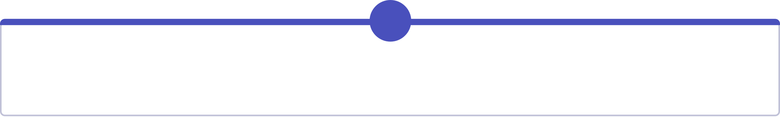
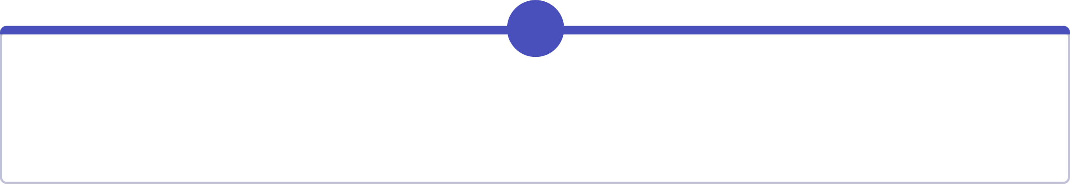
Arnaques numériques : restez vigilants !
Les escrocs ciblent de plus en plus les plateformes scolaires comme Pronote, Educonnect et Parcoursup. Apprenez à identifier les tentatives de fraude pour protéger vos données et celles de votre enfant.
1
Vérifiez l'URL
Les sites officiels se terminent toujours par .gouv.fr ou .education.fr.
Toute autre adresse est un signal d'alarme.
2
Attention aux faux e-mails (phishing)
Méfiez-vous des messages inattendus demandant vos identifiants ou des informations personnelles. Ne cliquez pas sur les liens suspects.
3
Fautes d'orthographe et design suspect
Les sites frauduleux présentent souvent des erreurs de langage ou un design de mauvaise qualité. Soyez attentifs à ces détails.
4
Demandes d'informations inhabituelles
Si un site demande votre numéro de carte bancaire, votre RIB ou des données non pertinentes pour la scolarité, c'est une arnaque.
En cas de doute sur l'authenticité d'un site ou d'un message, contactez directement l'établissement scolaire ou le support officiel via les coordonnées connues.

Slide 12
En résumé — Les étapes clés
Voici les 5 outils et réflexes essentiels pour maîtriser le numérique scolaire en Lot-et-Garonne. Chaque outil a son rôle précis dans le parcours de votre enfant.
🔐 Educonnect
📋 Pronote
🎓 Parcoursup
Connexion sécurisée
La porte d'entrée unique pour tous les services. Un seul identifiant, tous les accès.
Notes & Absences
Le tableau de bord de la scolarité au quotidien : notes, devoirs, emploi du temps.
Orientation Terminale
La plateforme nationale pour construire son projet d'études supérieures.
✉️ Messagerie
📱 Application mobile
Contact avec l'école
Échangez directement avec les enseignants et le personnel via Pronote.
Suivi en temps réel
Recevez les notifications Pronote instantanément sur votre smartphone.

Slide 13
Offre départementale d’Inclusion Numérique
Voici les 5 offres et services dispensés par l’équipe départementale
des Conseiller.es numériques :
Accompagnement individuel
Ateliers collectifs
Le Pass Numérique
Vous rencontrez un problème spécifique ? Nos conseiller.es vous reçoivent sur rendez-vous pour un suivi personnalisé en CMS.
Des sessions en présentiel animées par vos conseiller.es numériques dans plusieurs communes du Lot-et-Garonne, pour être au plus proche de chez vous.
Dispositif qui finance des formations aux compétences numériques de par des formateurs agréés.
Ordi Solidaire
Parents-Connectés
Reconditionnement de matériel informatique revendu à prix solidaires, dans le cadre d'un chantier d'insertion.
Après une formation, les parents des collégiens reçoivent gratuitement un ordinateur reconditionné, l'ensemble du dispositif étant intégralement pris en charge.

Slide 14
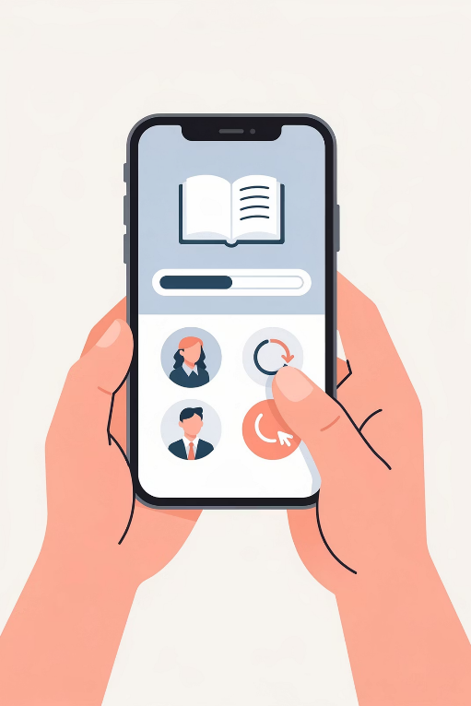
Besoin d'aide ? Nous sommes là !
Pour nous joindre…
📞 Téléphone
🌐 Site web
05 53 47 31 32
lotetgaronne.fr/inclusion-numerique
📧 Email
conseiller-numerique@lotetgaronne.fr

